Slide 1
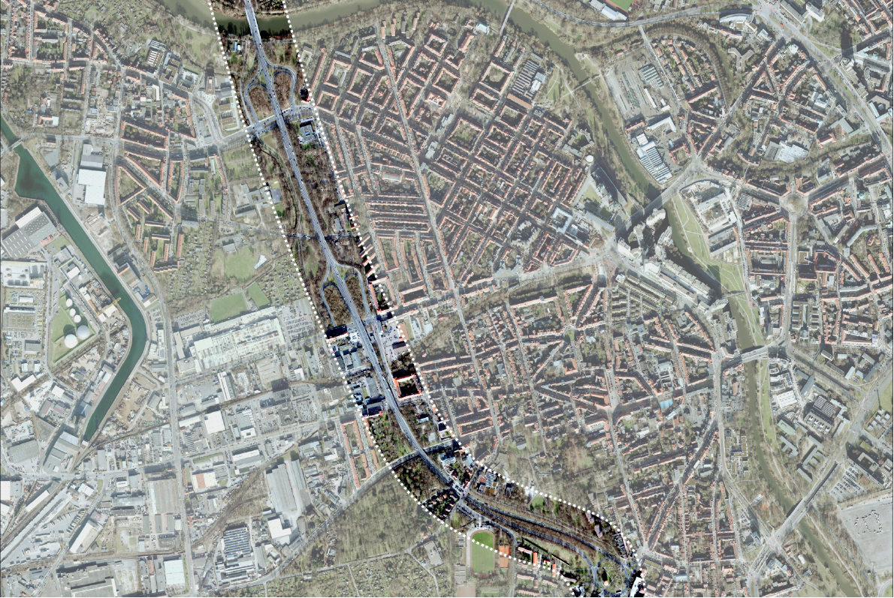

Modernisierung des Westschnellweges
Städtebauliche Entwicklungschancen im Fall einer Tunnellösung
Dialogforum Westschnellweg – Sondertermin am 14.01.2026
Landeshauptstadt Hannover
Fachbereich Planen und Stadtentwicklung

Slide 2
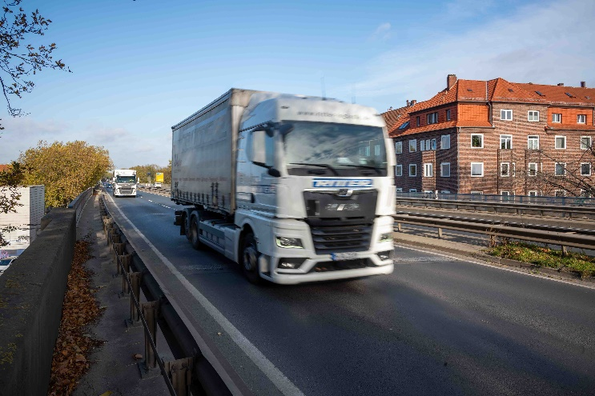
Situation heute – der Westschnellweg als Barriere im Stadtraum
Bardowicker Straße mit Blick nach Nordwesten

Slide 3
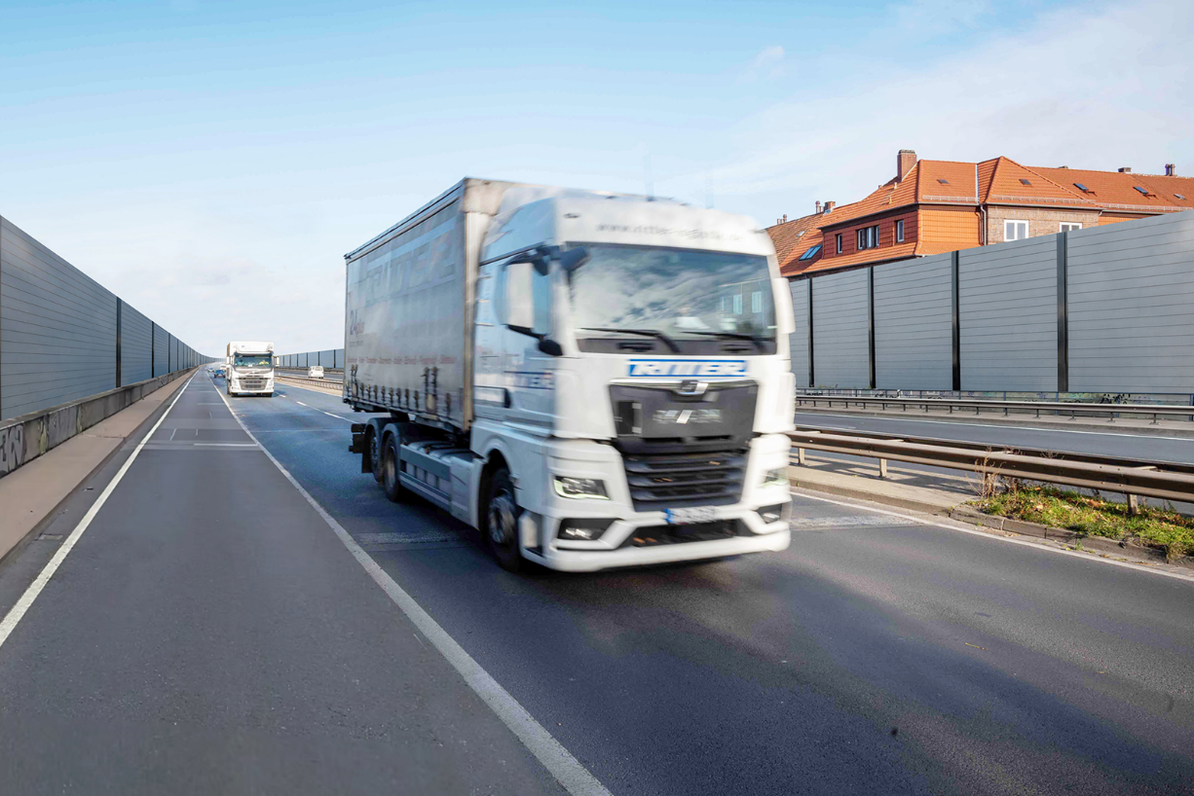
Worst Case-Szenario mit Standstreifen und Lärmschutz in Hochlage

Slide 4

Anlass der Städtebaulichen Studie
Ausgangsituation – Planungen der NLStbV
Vorstellung im ABau (04.05.2022) und Stadtbezirksrat (06.07.2022)
Bestandsnaher Ausbau zementiert bzw. verstärkt die städtebaulichen und freiräumlichen Zerschneidungswirkungen
Positive Erfahrungen beim Südschnellweg, Vorteile Tunnel nutzen
Übergabe von Tunnelvarianten durch die NLStBV als erste Grobskizzen
- aber ohne eine Idee oder Planung für die frei werdenden Flächen

Slide 5
Anlass der Städtebaulichen Studie
Anlass für die Studie durch das Büro AS+P
Klärung offener Fragen zu den Wirkungen eines Tunnels auf Städtebau und Freiraum in Linden und Limmer als Basis für die politische Beratung
Nach externer Prüfung durch das Büro AS+P haben beide von der NLStBV vorgelegten Tunnelvarianten Schwächen (s. Vergleich Folie 7)
Vorschlag des Büros für eine zusätzliche Tunnelvariante mit den Zielen:
- Verbesserung Lärmschutz / Immissionsschutz in den Wohnquartieren
- Großräumige Grünvernetzung (Ost-West und Nord-Süd)
- Neue Flächennutzungen (Wohnen, Gewerbe)
- Gesicherte Erschließung

Slide 6
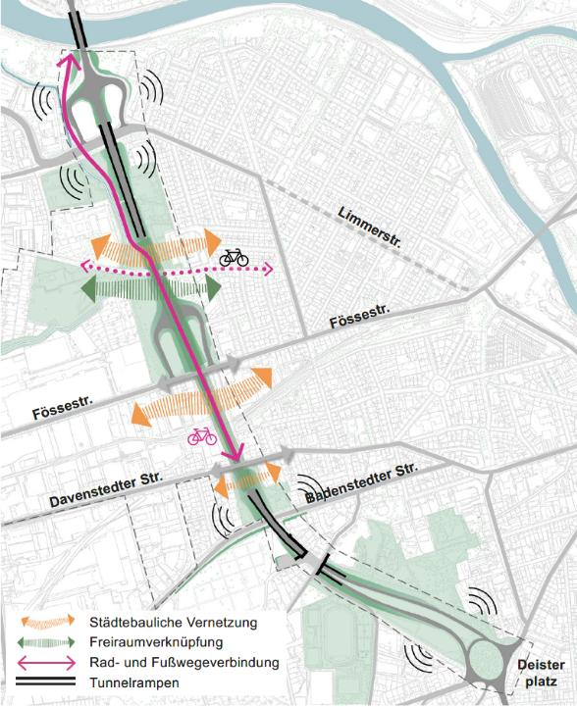
Tunnelszenario „Kurzer Tunnel“ des NLStBV
Stand aus ABau und Stadtbezirksrat
Kurzer Tunnel (800m):
Erhalt Vollknoten Linden-Nord; Troglage südlich der Limmerstraße; Lärmbelastung rund um den Vollknoten
Anschluss über Vollknoten Linden-Mitte kostenaufwändig
sehr kurze unterbrechungsfreie Tunnelbereiche
überschaubares städtebauliches Aufwertungspotential, begrenzter Zugewinn von Freiräumen
Badenstedter Straße auf Geländeniveau
Verbesserung der Rad- und Fußwegeverbindung vom Leineufer bis zur Davenstedter Straße
städtebauliche Neuordnung in den Randbereichen der Schnellwegtrasse
Lärmminderung für angrenzende Wohn- und Freizeitnutzungen
„Kurzer Tunnel“ NLStBV (800m)

Slide 7
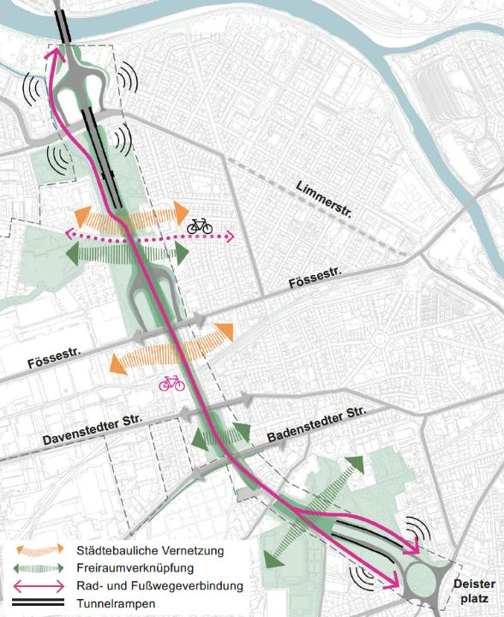
Tunnelszenario „Langer Tunnel“ des NLStBV
Stand aus ABau und Stadtbezirksrat
Langer Tunnel (1600m):
Erhalt Vollknoten Linden-Nord; Troglage südlich der Limmerstraße
Anschluss über Vollknoten Linden-Mitte und Tunnellänge bedeutet kostenaufwändigste Variante
Lärmbelastung rund um den Vollknoten
Aktivierung aller Baulandpotentiale
durchgehende Rad- und Fußwegeverbindung Leineufer bis Deisterplatz
maximale städtebauliche Neuordnung in den Randbereichen der Trasse
sehr hoher Zugewinn nutzbarer Freiräume
Lärmminderung für angrenzende Wohn- und Freizeitnutzungen
„Langer Tunnel“ NLStBV (1.600m)

Slide 8
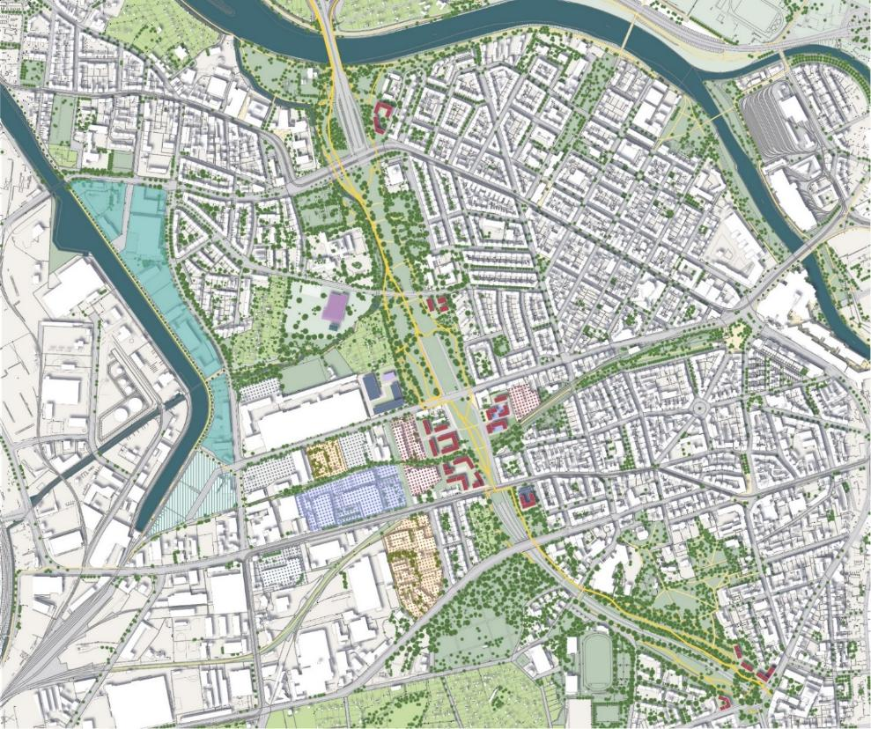
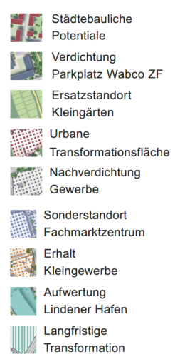
Empfehlung aus der Machbarkeitsstudie – längere Kurzvariante
Visualisierung

Slide 9
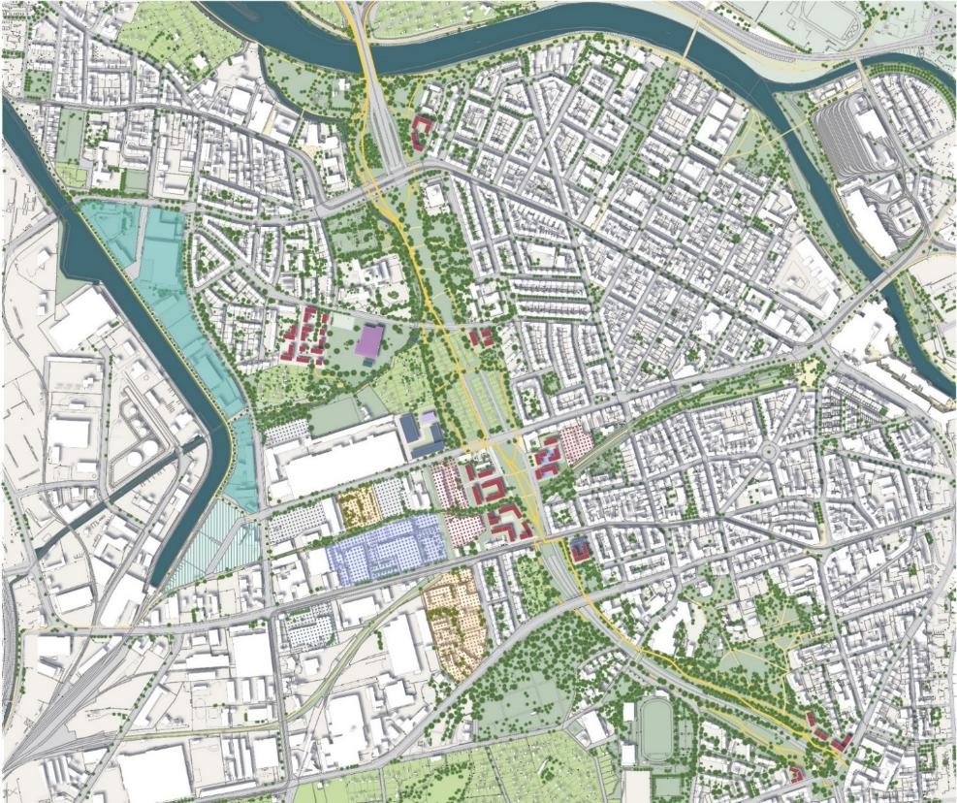

Empfehlung aus der Machbarkeitsstudie – längere Kurzvariante
Halbanschluss Linden-Nord
Anfang Tunnel
Halbanschluss Fössestraße
Ende Tunnel
Halbanschluss Davenstedter Straße
Umbau südlicher Teilabschnitt mit Deisterplatz

Slide 10

Prüfung:
Flächenpotenzial Kleingärten
(vgl. Deckel A 7, Hamburg)

Slide 11
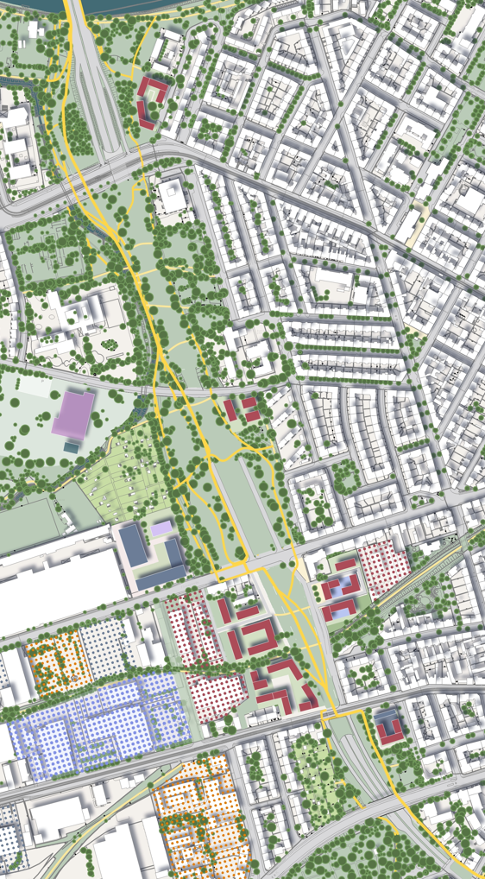
Halbanschluss
Linden-Nord
Vorschlag AS+P
Tunnel im Abschnitt
Limmerstraße bis
Badenstedter Straße
Anfang Tunnel
Halbanschluss
Fössestraße
Ende Tunnel
Halbanschluss
Davenstedter Straße

Slide 12
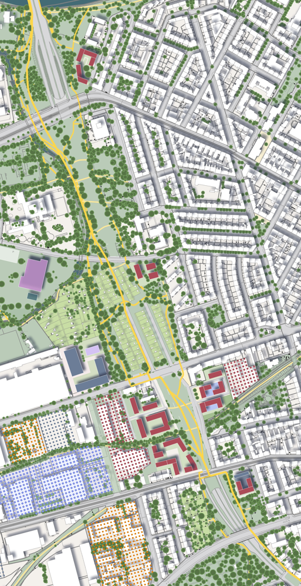
Halbanschluss Linden-Nord
Option:
Tunnel mit KG-
Verlagerung
Anfang Tunnel
Kleingärten auf Tunnel
Halbanschluss Fössestraße
Ende Tunnel
Halbanschluss
Davenstedter Straße

Slide 13
Tunnel ohne KG
Tunnel mit KG

Slide 14
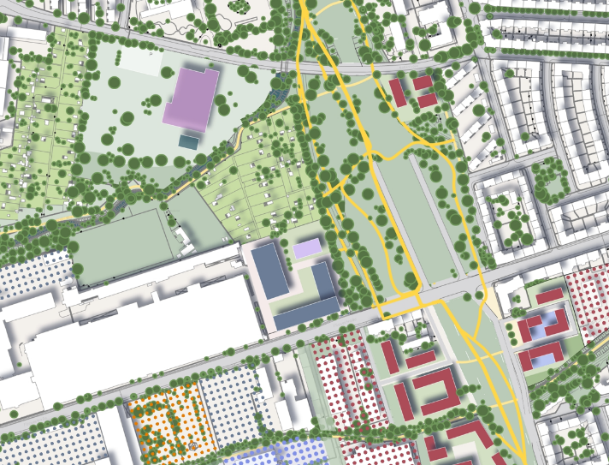
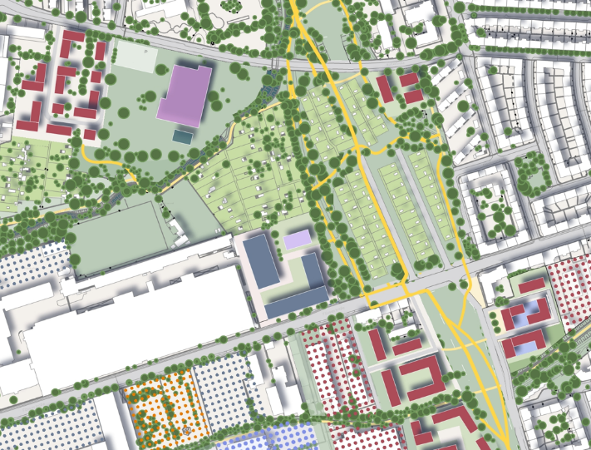
Empfehlung aus der Machbarkeitsstudie – längere Kurzvariante:
Prüfung einer Verlagerung von Kleingärten auf den Tunneldeckel
Tunnel ohne Kleingärten
Tunnel mit Kleingärten

Slide 15
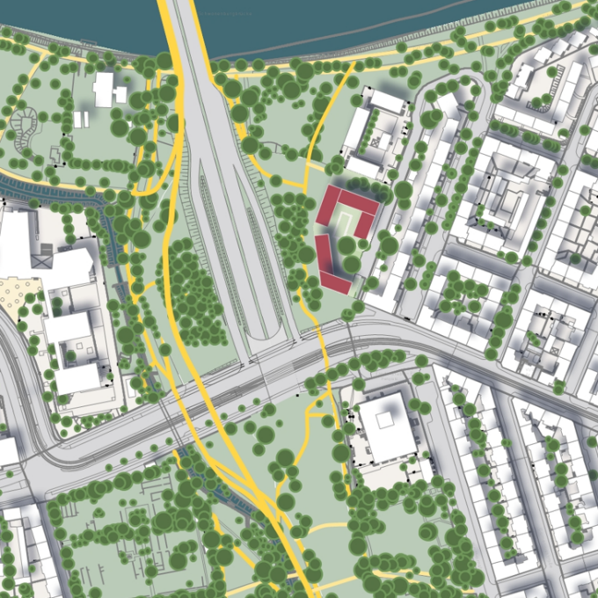
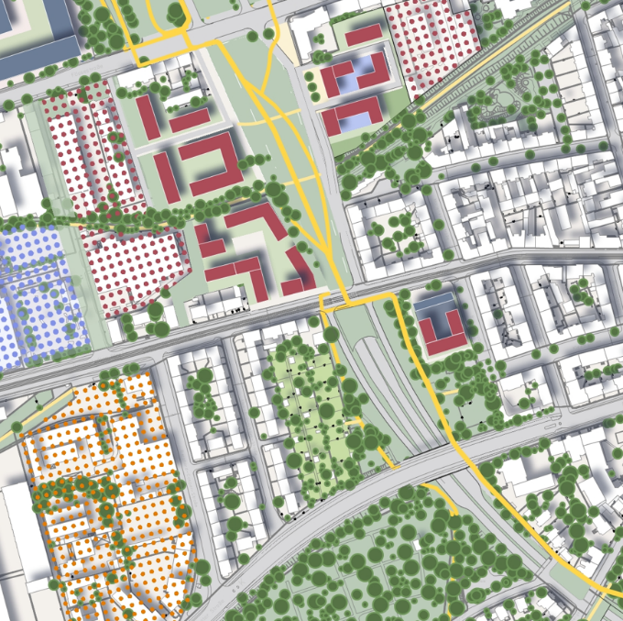
Empfehlung aus der Machbarkeitsstudie – längere Kurzvariante
Details Tunneleingänge
Tunnelportal Nord
Tunnelportal Süd

Slide 16
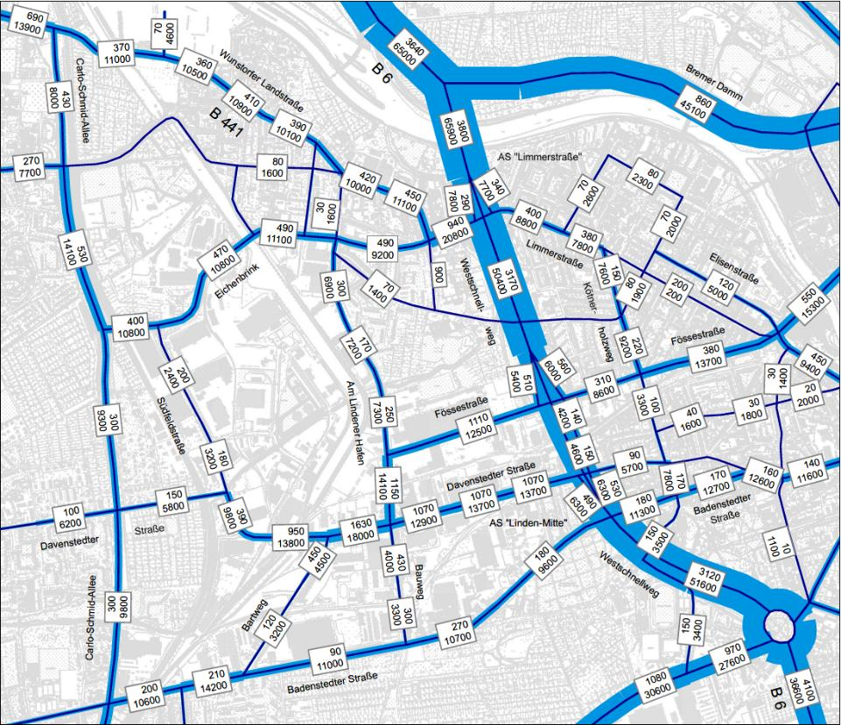
Verkehrsbelastung Planfall
Angaben: Schwerlastverkehr / 24h Kfz / 24h

Slide 17
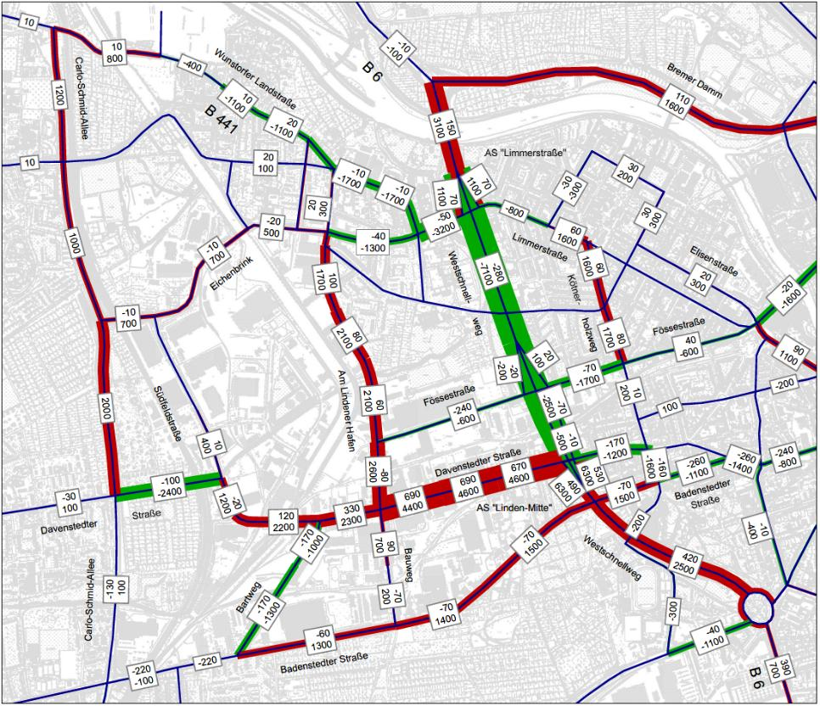
Differenz Planfall - Bestandsfall
Angaben Schwerlastverkehr / 24h Kfz / 24h
Entlastung
Mehrbelastung

Slide 18
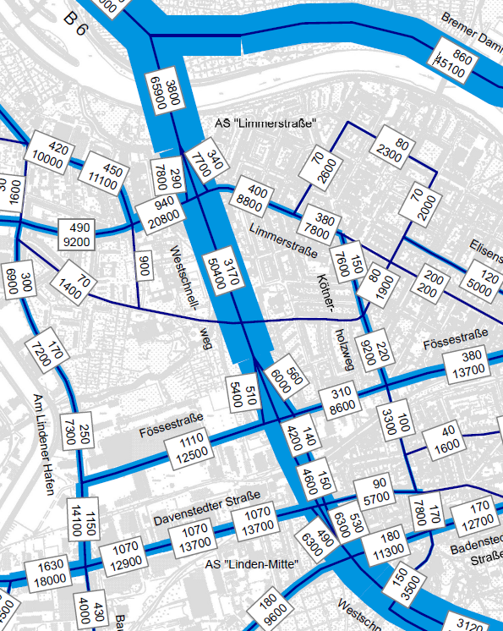
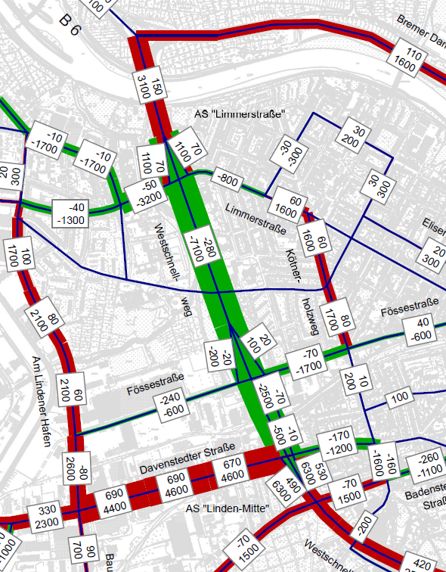
Differenz Planfall - Bestandsfall
Planfall
Differenz

Slide 19
Verkehrliche Wirkungen
Erschließung mit drei Halbknoten anstatt zwei Vollknoten
AS Limmerstraße und AS Fössestraße von / nach Norden
AS Davenstedter Straße von / nach Süden
Entlastung der Wohnquartiere - Abnahme auf
Wunstorfer Straße
Fössestraße
Zimmermannstraße
Limmerstraße Nord
Davenstedter Straße Ost
Badenstedter Straße Ost
Zunahme vor allem auf HVS und Gewerbestraßen
Bremer Damm
Carlo-Schmid-Allee
Am Lindener Hafen
Davenstedter Straße West
Ausnahme: Kötnerholzweg – jedoch nur Ziel- und Quellverkehre

Slide 20
Bestand: Bardowicker Straße - Blick von West nach Ost

Slide 21
Umbau in Hochlage: Bardowicker Straße - Blick von West nach Ost

Slide 22
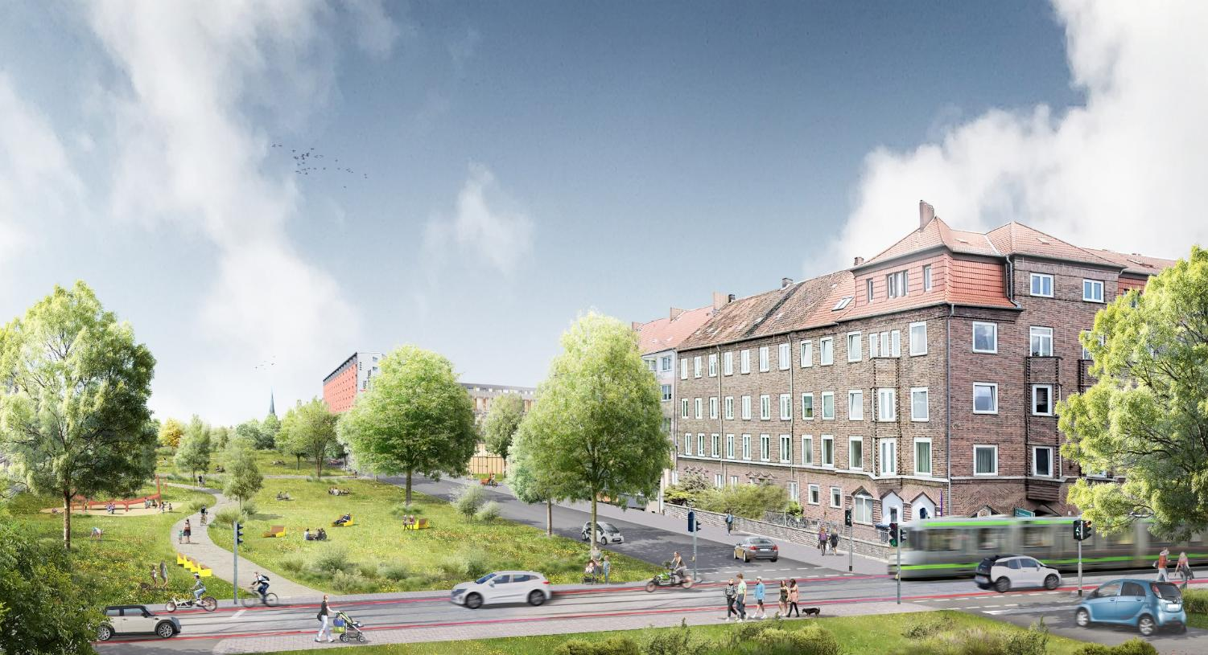
Auf einem Tunnel: Bardowicker Straße - Blick von West nach Ost

Slide 23
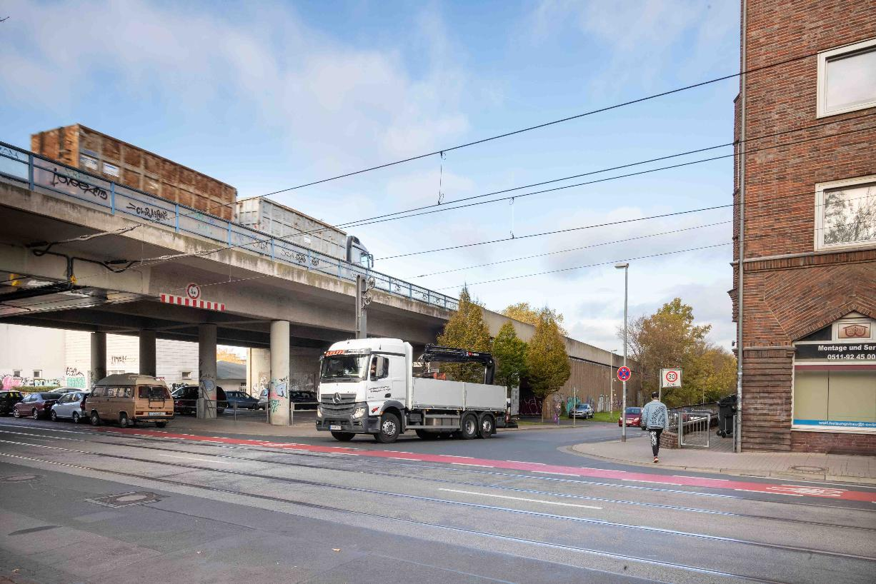
Bestand: Bardowicker Straße - Blick von Ost nach West

Slide 24
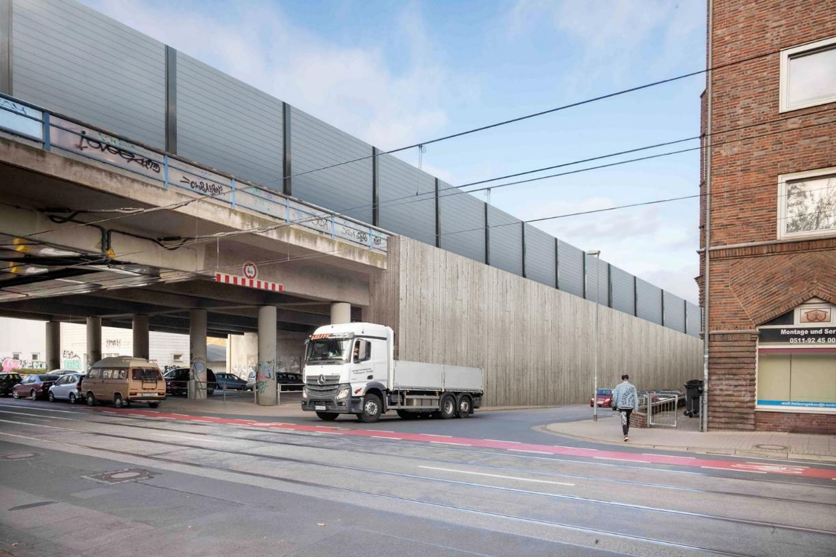
Umbau in Hochlage: Bardowicker Straße - Blick von Ost nach West

Slide 25
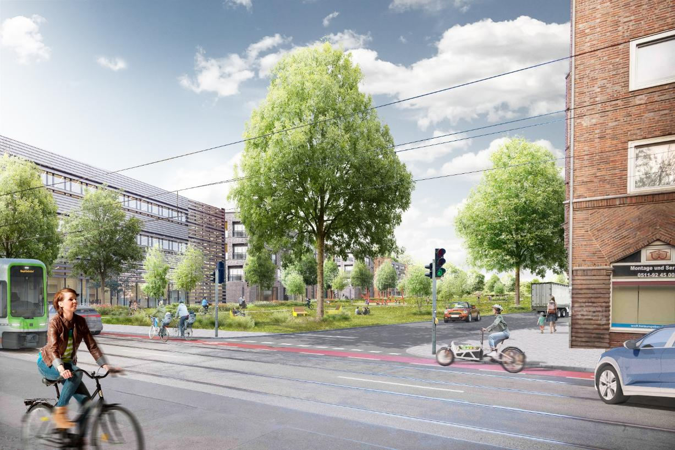
Auf einem Tunnel: Bardowicker Straße - Blick von Ost nach West

Slide 26
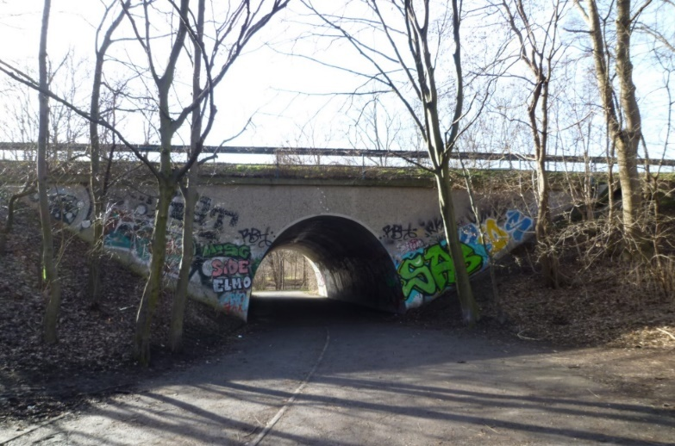
Bestand: Fössegrünzug - Blick von Ost nach West

Slide 27
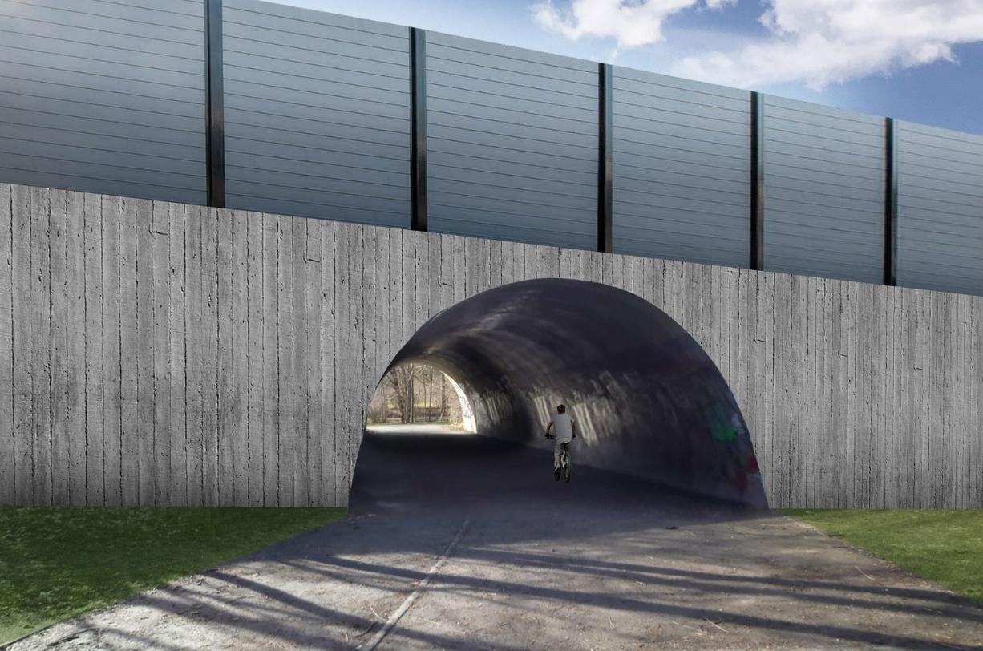
Umbau in Hochlage: Fössegrünzug - Blick von Ost nach West

Slide 28
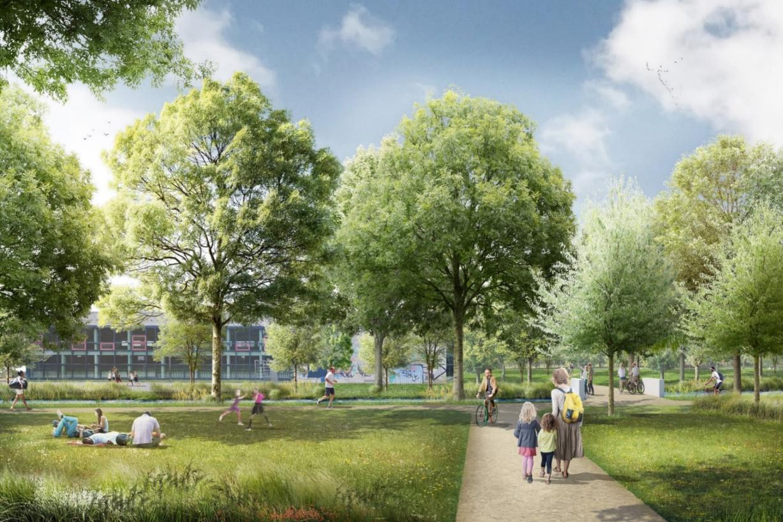
Auf einem Tunnel: Fössegrünzug - Blick von Ost nach West

Slide 29
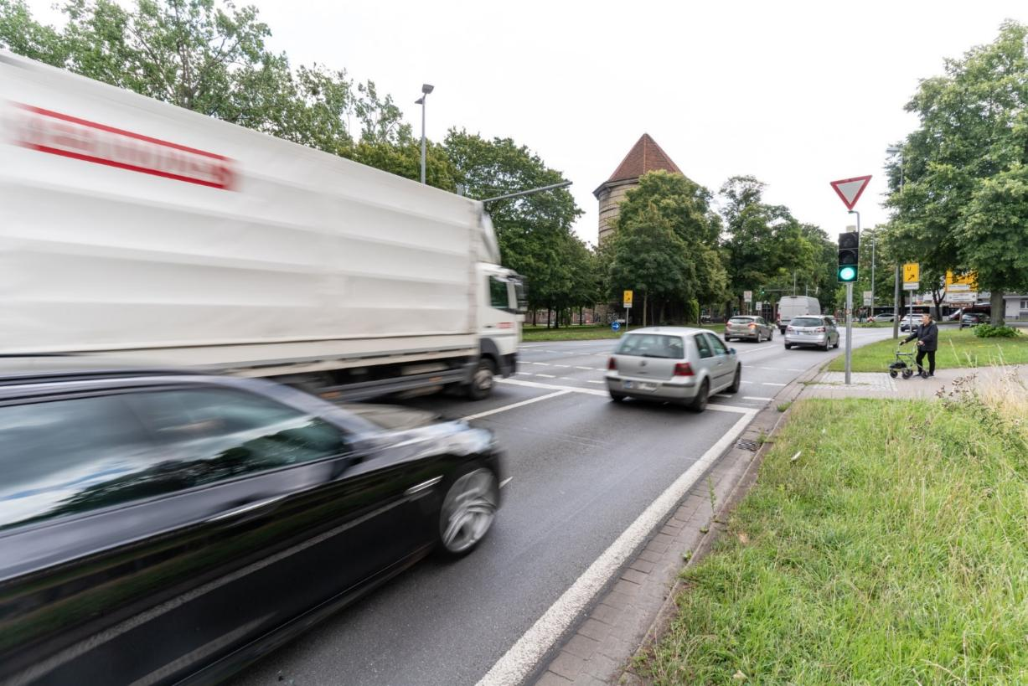
Bestand: Deisterkreisel

Slide 30
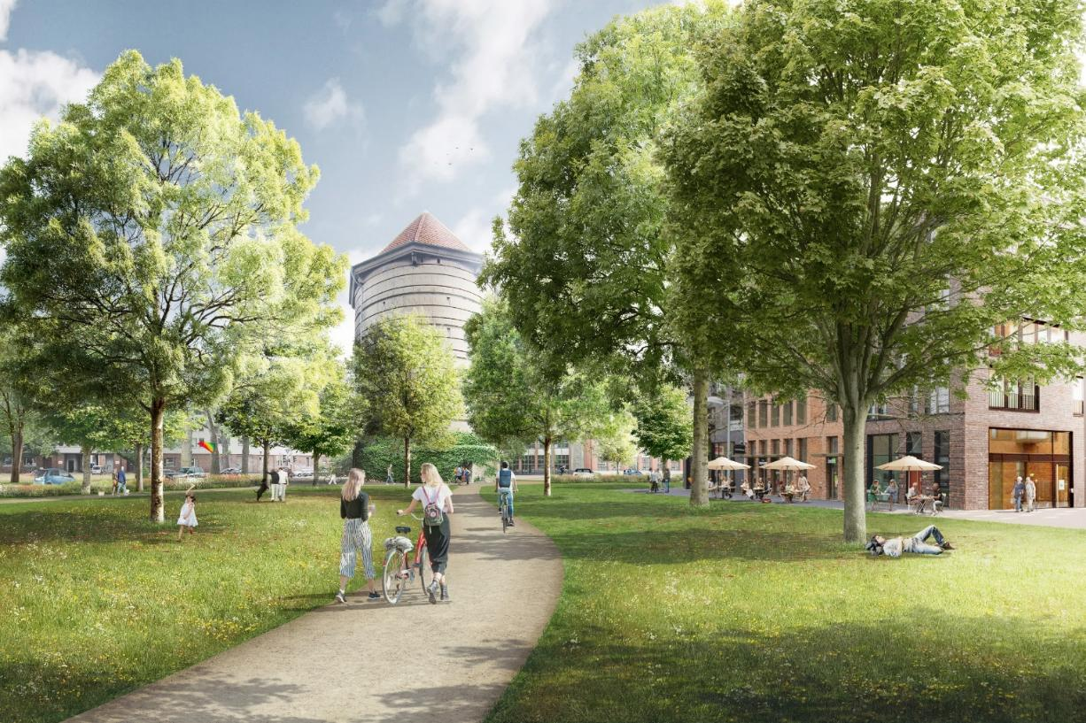
Umbau zur Kreuzung: Deisterkreisel

Slide 31
Empfehlung der Studie
Vorteile
Städtebauliche Gesamtaufwertung
Minimierung der Zäsur zwischen den Stadtteilen Linden und Limmer, städtebauliche Neuordnung in den Randbereichen
Signifikante Verbesserung der Rad- und Fußwegeverbindung
Neue vernetzte Grünräume, hoher Zugewinn nutzbarer Freiräume
Entsiegelung als wesentlicher Beitrag zur Klimafolgenanpassung
Lärmschutz optimal gelöst durch Tunnel
Nutzungspotenziale frei werdender Flächen für 820 WE und Gewerbe
Lärmminderung für angrenzende Wohn- und Freizeitnutzungen.
Nachteile
Geringfügige Verkehrsverlagerung im Erschließungsnetz
Bauzeit Tunnel
Kosten

Slide 32
Fazit
Vorschlag der Verwaltung:
Die von AS+P erarbeitete Studie wird als Beitrag der LHH mit der Bitte um Berücksichtigung der vorgeschlagenen Tunnelvariante im laufenden Variantenvergleich an die NLStBV gegeben.
Im weiteren Verfahren sollen dabei insbesondere die aufgezeigten städtebaulichen, freiräumlichen und verkehrlichen Chancen Eingang in die Bewertungsmatrix finden.

Slide 33
Vielen Dank für Ihre Aufmerksamkeit!
Bauausschuss am 20.08.2025
Landeshauptstadt Hannover - Dezernat VI
Fachbereich Planen und Stadtentwicklung

Slide 34
Planungs- und Beteiligungsablauf der NLStBV
Westschnellweg
Vortrag im ABau und Stadtbezirksrat (04.05.2022; 06.07.2022)
Öffentliche Veranstaltung (18.10.2023)
Info Bezirksratssitzung (Anhörung 15.11.2023)
Bürgerrat (24./25.01.25; 21./22.02.25; 14./15.03.25)
Empfehlungen für die Planung hinsichtlich der Aspekte Klimaschutz und Klimawandel, Verkehr und Mobilität, Natur, Umwelt und Stadtleben, Grünflächen und Mensch (veröffentlicht am 08.07.2025)
Dialogforum (06.02.25; 14.03.25; weitere Termine folgen)
Planungsbegleitendes Gremium mit Vertretern von Verwaltung, Politik, Verbänden, Vereine, Initiativen, Bürger*innen

Slide 35
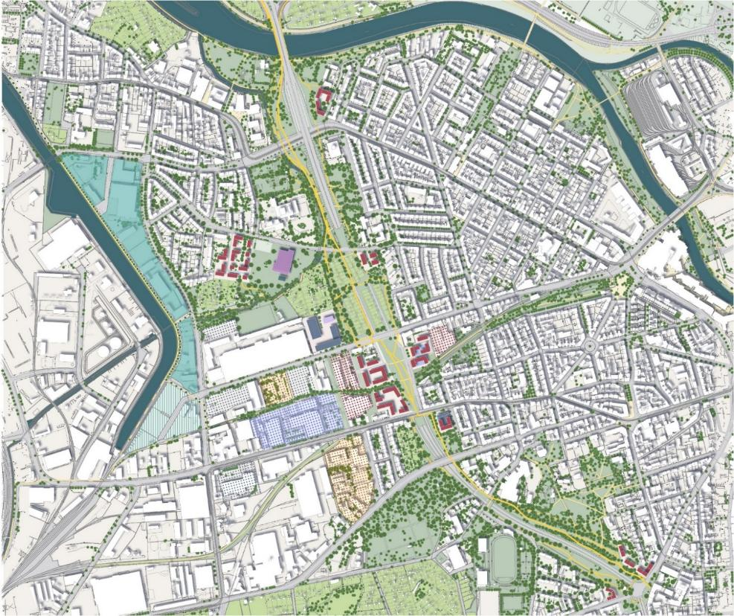
Kurzer Tunnel LHH
Halbanschluss Linden-Nord
Anfang Tunnel
Halbanschluss Fössestraße
Ende Tunnel
Halbanschluss Davenstedter Straße
Umbau südlicher Teilabschnitt mit Deisterplatz

Slide 36
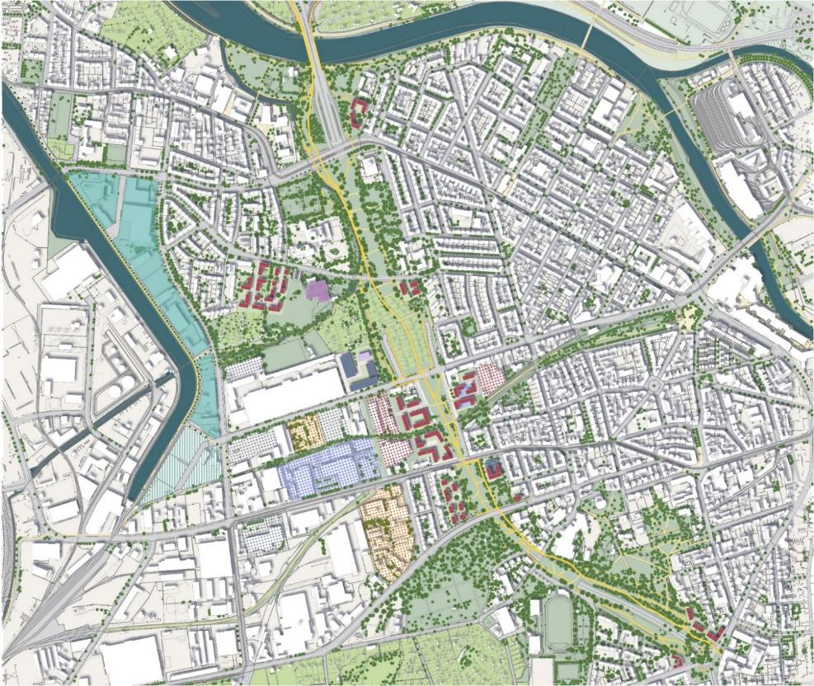
Langer Tunnel LHH
Halbanschluss Linden-Nord
Anfang Tunnel
Vollknoten Fössestraße
Ende Tunnel
Umbau südlicher Teilabschnitt mit Deisterplatz

Slide 37
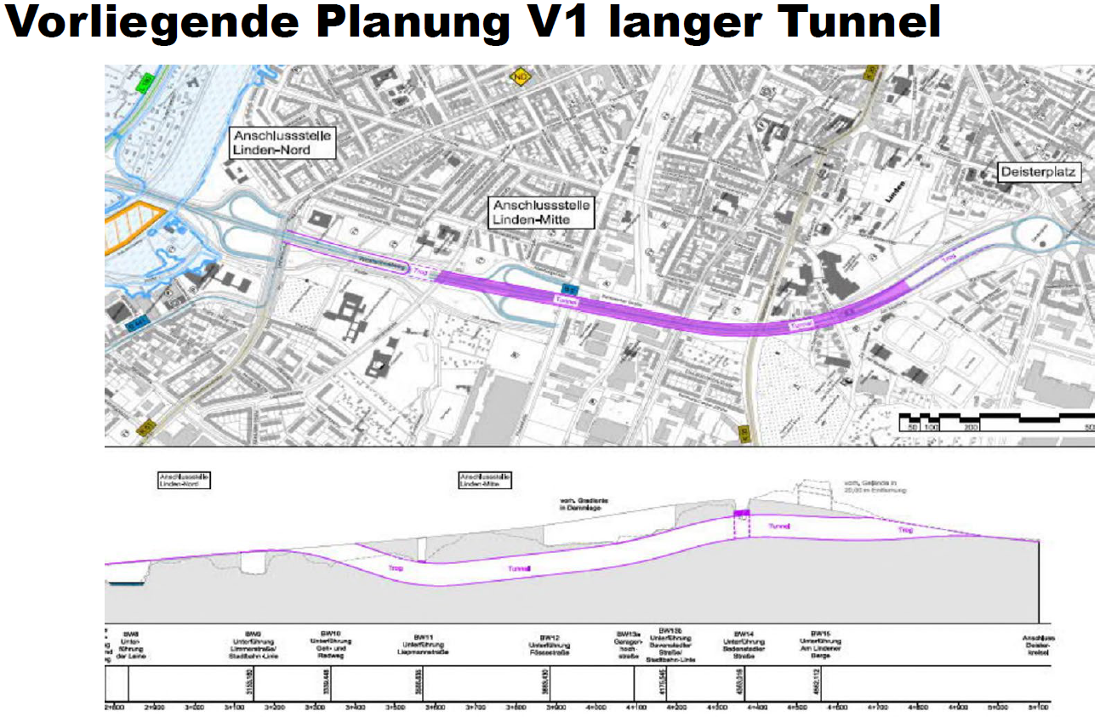

Slide 38
